Slide 1
POWERPOINT
第三次小班课
第八组4号
计科2404 王云超
学号：202415010110

Slide 2
目录
01 /开放三 T16最大连续和
02 /练习七 T1E-mail地址
目录
CONTENTS
03 /练习八 T4看电影
04 /练习八 T5火星人足球赛

Slide 3
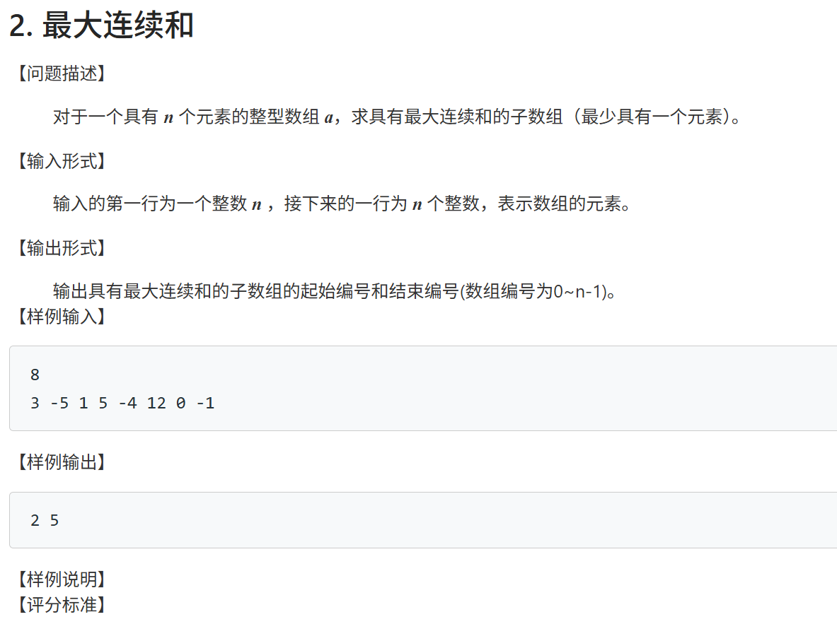
1、问题-最大连续和

Slide 4
1-思路分析及原理
目标：在长度为 n 的数组中找出一个连续子数组，使得这个子数组的元素和最大，并输出该子数组的起始下标和结束下标（下标从 0 开始）。
常用且高效的方法是 Kadane 算法（动态规划思想）：
  维护一个当前累加和 sum：表示以当前位置结尾的“当前正在考虑的连续段”的和。
  当 sum 变为负数时，继续向右扩展任何新区间都会使总和更小，所以应当将 sum 置零，从下一个位置重新开始新的连续段（记录 tempStart = i + 1）。
  同时维护一个 maxSum：记录历史上遇到过的最大连续和。当 sum 超过 maxSum 时更新 maxSum 并记录当前段的起止下标（Left = tempStart，Right = i）。
要处理所有负数的情况：
  将 maxSum 初始化为 a[0]（数组第一个元素），而不是 INT_MIN 也可以，但关键是保证即便 sum 一直被重置为 0，maxSum 仍能反映数组中的最大元素（若整个数组都负数，则最大连续和就是数组中最大的单个元素）。在循环开始时，sum 从 0 开始累加；如果数组所有元素都为负，sum 在任何时刻都不会超过初始 maxSum，因此 Left/Right 会保持为初始值 0,0，这意味着输出的最大子数组是单个第一个元素 —— 为正确解法的一种常见实现。但更严谨的做法是在比较时使用 maxSum 初始为 a[0] 并及时更新 Left/Right 即可。
时间复杂度 O(n)，空间复杂度 O(1)。

Slide 5
1-代码逐行讲解
输入与初始化
  包含 iostream 并使用标准命名空间以便输入输出。
  读入整数 n，用于表示数组的长度。
  动态开辟整型数组 p 存储输入的 n 个整数。
  循环读入数组元素。
  定义整型变量 Left 与 Right 用于接收最大连续和子数组的起止下标。
  在函数 getMaxSum() 内部初始化变量：
    sum = 0（当前累计和）
    maxSum = a[0]（历史最大和）
    tempStart = 0（当前候选起点）
    Left = 0, Right = 0（最大区间默认初值）
遍历思路
  通过 for (int i = 0; i < n; ++i) 从左到右扫描整个数组。
  每访问一个元素时先执行 sum += a[i]，扩展当前连续区间到 i 位置。
  任何时刻若 sum > maxSum，说明找到了比历史更优的连续和，需要更新答案区间。
  若 sum < 0，则从 i+1 重新开始新一段连续区间，因为负值将降低后续和。

Slide 6
1-代码逐行讲解
  主逻辑判断与更新
    sum > maxSum：
      更新 maxSum = sum
      更新 Left = tempStart
      更新 Right = i
      → 表示以 tempStart 到 i 为止的连续区间是当前最优答案
    sum < 0：
      将 sum = 0，丢弃当前连续区间
      将 tempStart = i + 1，从下一个位置重新开始尝试新连续段
    其余情况（0 ≤ sum ≤ maxSum）继续遍历，不修改记录
    遍历结束时，Left 和 Right 已锁定最终答案
  输出与结束
    输出 Left 与 Right 作为最大连续和子数组的起始与结束下标。
    释放动态内存 delete[] p。
    程序正常返回。

Slide 7
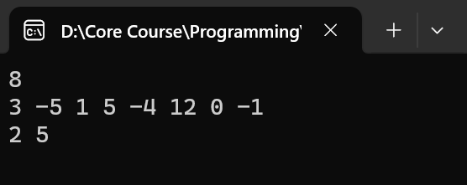
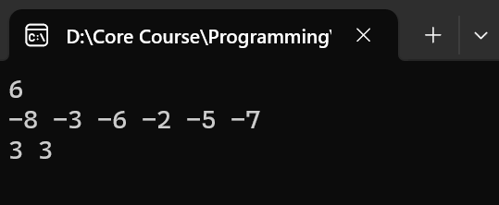
1-用例及运行结果
用例1：
8
    3 -5 1 5 -4 12 0 -1
用例2：
6
  -8 -3 -6 -2 -5 -7
(在C盘存储并运行代码和存储目录包含中文是不规范的,建议在D 盘新建一个文件保存代码)

Slide 8
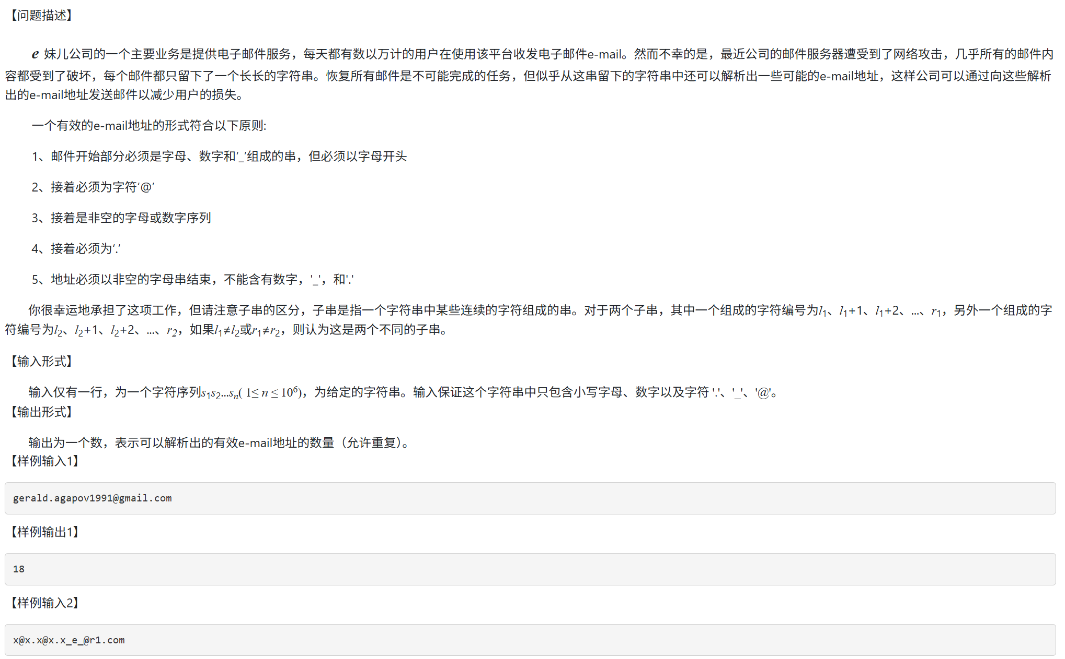
2、问题-E-mail地址

Slide 9
2-思路分析及原理
本题给出的字符串可能非常长（n ≤ 10⁶），需要统计所有满足邮箱格式的 连续子串 的数量。邮箱格式必须满足以下结构：
  开头部分（A） + '@' + 中间部分（B） + '.' + 结尾部分（C）
并且：
  A：字母开头，由字母/数字/'_' 组成
  B：非空字母或数字序列
  C：非空并且只包含字母，不允许数字、'_'、'.'
我们只需找到所有满足结构的 (A, B, C) 三段，并且一个字符串中不同下标范围视为不同子串，因此答案可能非常大。
核心思想：
  每个 '@' 作为中心，将邮箱结构分成左右两边。
  对 '@' 左边统计可作为合法开头段 A 的数量。
  对 '@' 右边统计所有可能作为合法中间段 B，再往右匹配所有合法结尾段 C。
  任意一个 '@' 的贡献 = A 的数量 × C 的数量（因为 B 是固定位置到点之前的连续字串）。
  将所有 '@' 的贡献累加就是答案。
注意点：子串按“具体下标区间”区分，因此只要起点或终点不同，就算另一个有效子串。
时间复杂度必须为 O(n)，不能多次回扫。

Slide 10
2-代码逐行讲解
输入与预处理
  输入一个长度为 n 的字符串 s，只包含字母、数字、'.'、'_'、'@'。
  扫描一遍字符串，记录所有 '@' 的下标位置。
  准备三个数组（或计数器区间）
    LeftCount[i]：以位置 i 为 '@' 时，其左侧能形成多少合法的 A 段。
    RightCount[i]：以位置 i 为 '@' 时，其右侧能形成多少合法的 C 段。
    中间部分 B 不需要计数，因为每个 '@' 后紧跟的连续字母数字必须至少为 1。
计算每个 '@' 左侧的合法开头 A 段数量
  从左向右扫描字符串，维护一个指针 L 指向“当前合法 A 段的起始位置”。
  A 段必须以字母开头，之后允许字母/数字/'_'。
  以某个下标 i 作为 '@'，A 段可以从所有满足条件的起点开始到 '@' 前结束。
  例如字串 "agapov"，每个字母开头都能作为合法起点，因此 A 的数量 = 单词长度。
  将所有合法 A 段数量记录在 LeftCount[i]。

Slide 11
2-代码逐行讲解
计算 '@' 右侧所有合法结尾 C 段数量
  C 段必须全部由字母组成，不能包含数字、'.'、'_'。
  对每一个 '@'：
    找到 '@' 后第一个 '.' 作为中间分界点。
    '.' 后连续的字母组成一个字符串，比如 "com" 长度为 3。
  这个 C 段可以从位置 . 后的任意一个字母开始，因此 C 的数量就是这段字母长度。
  例如 "com" 生成：
    "c"
    "co"
    "com"
    → 共 3 种合法 C 段。
  将结果存入 RightCount[i]。
合并形成总答案
  对字符串中每一个 '@'：
    若左侧存在合法 A
    '@' 后有合法 B
    '@' 后的 '.' 之后有合法 C
  则该 '@' 的贡献 = LeftCount[i] × RightCount[i]
  所有 '@' 的贡献加和就是最终答案。
  输出这个数量（允许重复，不去重）。

Slide 12
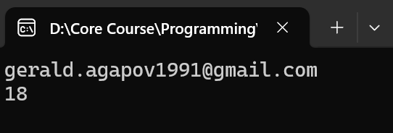
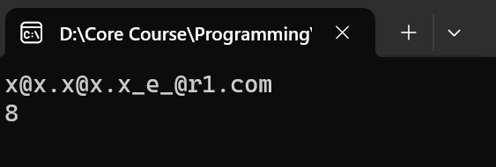
2-用例及运行结果
用例1：
gerald.agapov1991@gmail.com
用例2：
x@x.x@x.x_e_@r1.com
(在C盘存储并运行代码和存储目录包含中文是不规范的,建议在D 盘新建一个文件保存代码)

Slide 13
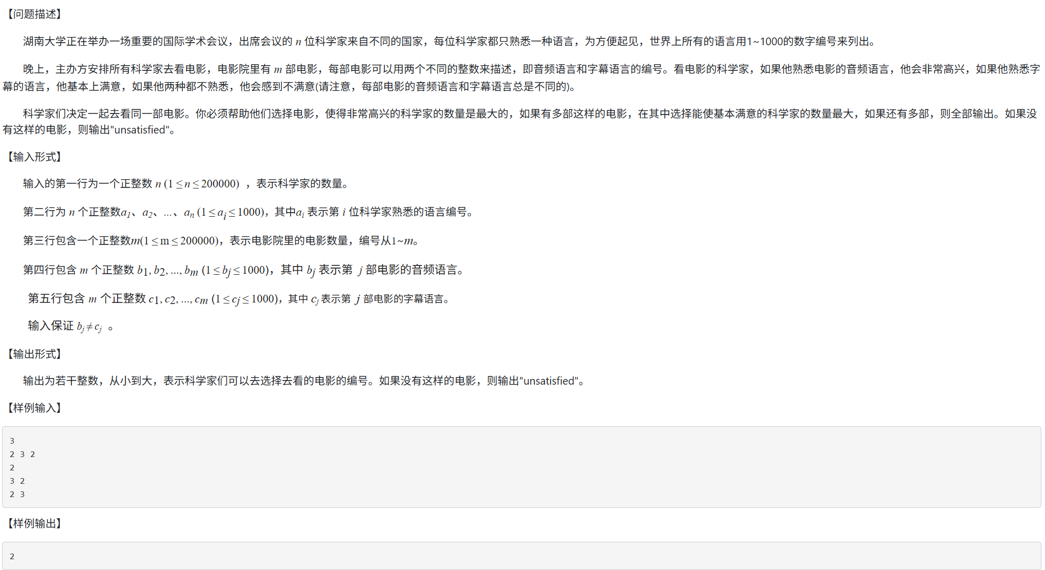
3、问题-看电影

Slide 14
3-思路分析及原理
数据对象分析
  题目要求对每部电影根据科学家熟悉的语言情况进行评价，其中：
  熟悉音频语言 → “非常高兴”
  熟悉字语言 → “基本满意”
  因此可将每部电影抽象为一个结构体 Movie，包含：
  编号 id、音频语言 audio、字幕语言 subtitle、非常高兴人数 happy、基本满意人数 satisfied
评分指标构造原理
  首先统计所有科学家熟悉的语言数量：
    cnt[x] 代表熟悉语言 x 的科学家人数
  则对电影 j：
    happy[j] = cnt[audio[j]]
    satisfied[j] = cnt[subtitle[j]]
电影最佳选择规则（双重优先级）
  第一优先级：非常高兴人数 happy 最大
  第二优先级：在 happy 最大的电影中，基本满意人数 satisfied 最大
  若仍有并列，则全部输出电影编号
  若两项都为 0，则输出 unsatisfied

Slide 15
3-代码逐行讲解
  读取科学家熟悉的语言并统计出现频率
    输入 n
    建立数组 cnt[1001] 初始为 0
    对每位科学家熟悉的语言 x 执行 cnt[x]++，得到每种语言熟悉人数
    → 为电影评分提供 O(1) 查询能力
  读取电影音频和字幕语言并创建电影对象数组
    输入 m
    依次填入电影编号 id、音频语言 audio、字幕语言 subtitle
    → 还未计算评分，但数据结构已形成
  计算每部电影的 happy 和 satisfied
    happy = cnt[audio]、satisfied = cnt[subtitle]
    → 映射为评分指标，实现常数时间评分
    第一轮筛选 — 找最大 happy
    遍历所有电影，记录 maxHappy
    → 锁定一批候选电影
  第二轮筛选 — 在候选电影中找最大 satisfied
    筛选出 happy == maxHappy 的电影
    其中找最大 satisfied 得 maxSatisfied
  输出最佳电影编号或 unsatisfied
    若 maxHappy == 0 && maxSatisfied == 0 → 输出 "unsatisfied"
    否则输出所有 happy == maxHappy 且 satisfied == maxSatisfied 的电影编号（升序）

Slide 16
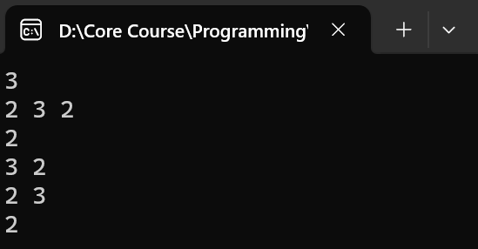
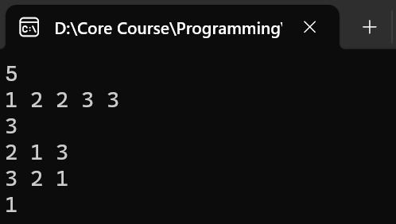
3-用例及运行结果
用例1：
3
    2 3 2
    2
    3 2
    2 3
用例2：
5
    1 2 2 3 3
    3
    2 1 3
    3 2 1
    1 3 2
(在C盘存储并运行代码和存储目录包含中文是不规范的,建议在D 盘新建一个文件保存代码)

Slide 17
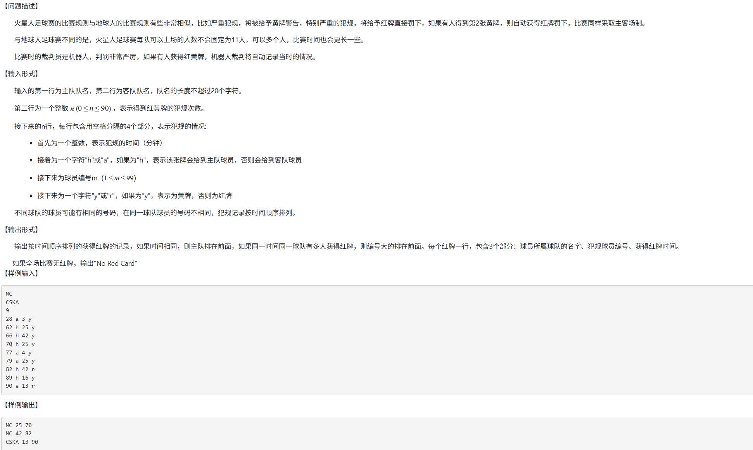
4、问题-火星人足球赛

Slide 18
4-思路分析及原理
本题看似文本处理，但本质上是事件记录 + 状态更新 + 红牌生成 + 按规则输出的问题。
关键点共有 3 个：
记录每个球员的牌数状态（结构体 / 哈希表思想）
  每队球员编号可能相同，因此必须区分“队 + 号码”。
  我们为两队分别维护：
    yellow[队名][号码] → 黄牌数量（0, 1）
    red[队名][号码] → 是否已被罚下（避免重复输出）
    每次处理输入行，根据“队标记 h/a”切换主队/客队的状态表。
判定何时产生红牌（本题核心逻辑）
  对于一条犯规记录：
    若为 r（红牌） → 立即罚下
    若为 y（黄牌）
    若该球员之前已有 1 张黄牌 → 本次自动变红
    若之前没有黄牌 → 仅记录黄牌，不输出
  一旦球员产生红牌，就立即把这条红牌信息记录下来，包括：
    所属队名
    球员编号
    时间
最终输出顺序规则（容易被忽略）
  按题目要求排序：
    时间升序
    若时间相同 → 主队优先
    若同一时间同一球队多人被罚下 → 号码大的在前
  因此输出前必须进行一次自定义排序。

Slide 19
4-代码逐行讲解
读取队名、事件数
  读取主队和客队的名字
  读取 n（犯规事件条数）
  使用 map / 数组记录每队的 yellow 和 red 状态
  创建数组 ans 用于存放所有红牌事件
逐条读取犯规信息并判断是否应出红牌
  每条事件包含：
    时间 t
    队伍标记 h/a
    球员号 m
    牌类型 y/r
  处理逻辑：
    如果是 r：直接产生红牌
    如果是 y：
    若之前已有一张 → 此次变红
    否则只记录黄牌，不输出

Slide 20
4-代码逐行讲解
红牌事件的储存格式
  每条红牌用结构体记录：
    teamName
    playerID
    time
    type (用于排序：主队 0，客队 1)
排序规则：
  时间升序
  type升序（主队=0 → 更靠前）
  同一队时：playerID 降序
输出结果：
  若没有红牌 → 输出 "No Red Card"
  否则逐行输出：
    teamName playerID time

Slide 21
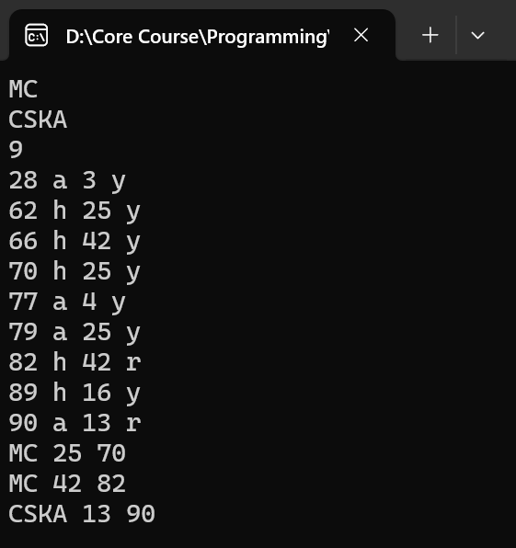
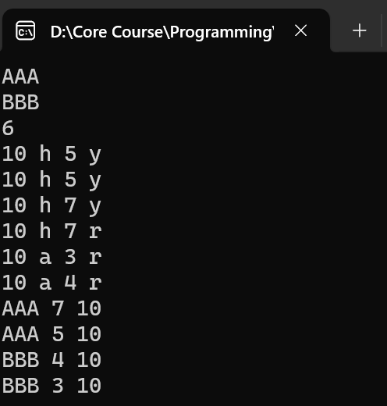
4-用例及运行结果
用例1：
MC
    CSKA
    9
    28 a 3 y
    62 h 25 y
    66 h 42 y
    70 h 25 y
    77 a 4 y
    79 a 25 y
    82 h 42 r
    89 h 16 y
    90 a 13 r
用例2：
AAA
    BBB
    6
    10 h 5 y
    10 h 5 y
    10 h 7 y
    10 h 7 r
    10 a 3 r
    10 a 4 r
(在C盘存储并运行代码和存储目录包含中文是不规范的,建议在D 盘新建一个文件保存代码)

